Slide 1

Web Scraping
Prof. Salvador Melo

Slide 2
Introdução
Muitos dos principais sites e redes sociais fornecem APIs para acessar seus dados de uma forma mais estruturada: Twitter, Facebook, Google, Twitter, etc., que quase sempre a melhor abordagem para se fazer scraping. Entretanto, isso não acontece com todos os sites.
Nesses casos, precisamos fazer web scraping, que é uma técnica para extraçaõ de informações de sites web, transformando dados não estruturados em dados estruturados.

Slide 3

Relembrando
Sempre que acessamos um site, o navegador faz uma solicitação chamada de solicitação GET, que recebe arquivos (HTML, CSS, JS, imagens, ...) do servidor, e renderizar a referida página. Lembrando que em html as tags são aninhadas e podem aparecer dentro de outras tags.

Slide 4
Relembrando
De acordo com a posição em relação à outra tag, as mesmas podem ser classificadas como:
child (filha): uma tag dentro de outra tag.
parent (pai): uma tag que tem outras tags dentro.
sibling (irmão): uma tag que está aninhada dentro do mesmo pai que outra tag.
<html><!--tag pai-->
<head><!--tag filha-->
</head>
<body>
<p><!--tag irmã-->
texto
</p>
<p><!--tag irmã-->
texto
</p>
</body>
</html>

Slide 5
Web Scraping
Extração e exportação de dados de páginas web

Slide 6
Usando python para realizar web scraping
Analisar um documento: para analisar um documento, passe-o para o construtor BeautifulSoup. Você pode passar uma string ou um arquivo aberto.
Buscar uma determinada tag: podemos extrai da página uma única tag ou todas as ocorrências de uma mesma tag.
Buscar tags com atributos específicos: analisar e buscar tags com classes específicas.
Obter mais detalhes do site analisado: se utilizarmos algumas funções específicas, podemos encontrar facilmente informações úteis em cada site analisado.
Construindo um data frame usando os dados coletados.

Slide 7
E com o Power BI?
Pode utilizar a fonte de dados: Web
Não precisa saber, necessariamente, HTML ou CSS

Slide 8
O que a gente quer?
Obter dados de uma página da Web permite que os usuários extraiam facilmente dados de páginas da Web e importem esses dados para o Power BI Desktop
Fonte: https://docs.microsoft.com/pt-br/power-bi/connect-data/desktop-connect-to-web-by-example

Slide 9
E os dados?
Pode ser trabalhoso obter dados de páginas web, que estão organizados em tabelas. Um desafio
O Power BI pode ajudar nesse sentido

Slide 10

Vamos testar...
Acesse o site do tesouro direto
https://www.tesourodireto.com.br/titulos/precos-e-taxas.htm
Copie este endereço
Inicie o Power BI

Slide 11
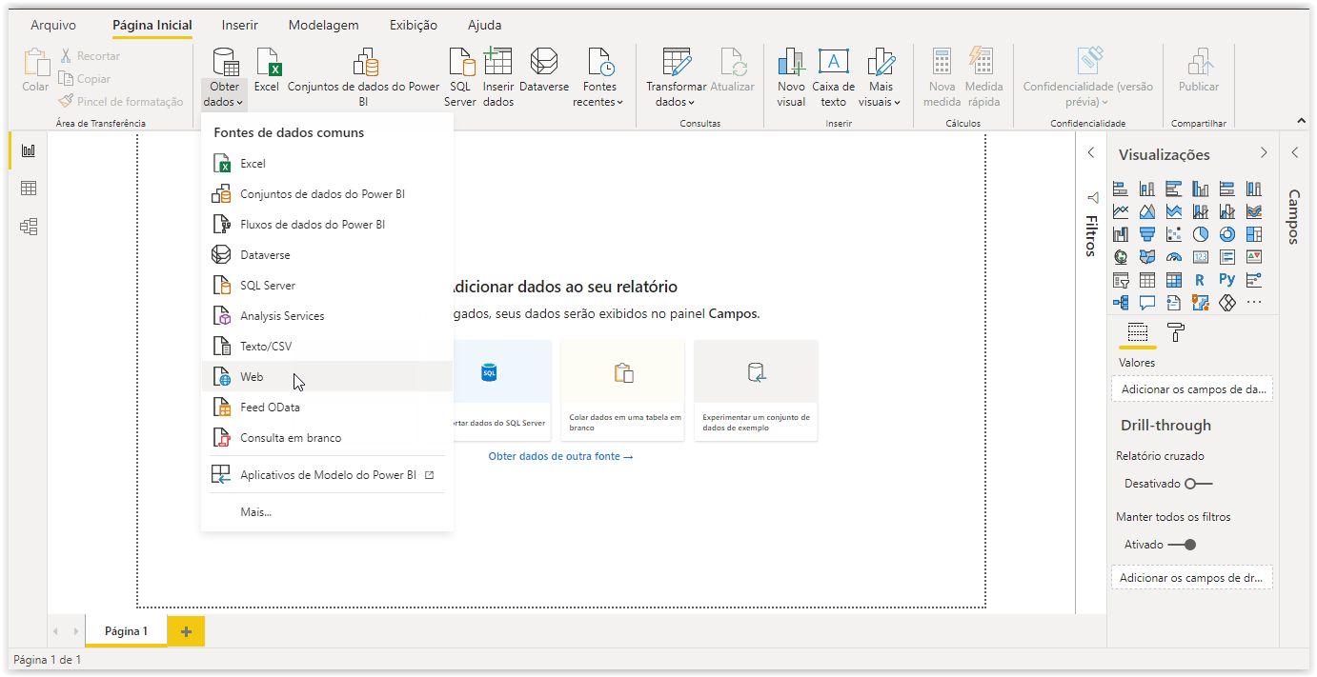
Selecione “Obter dados” Selecione “web”

Slide 12
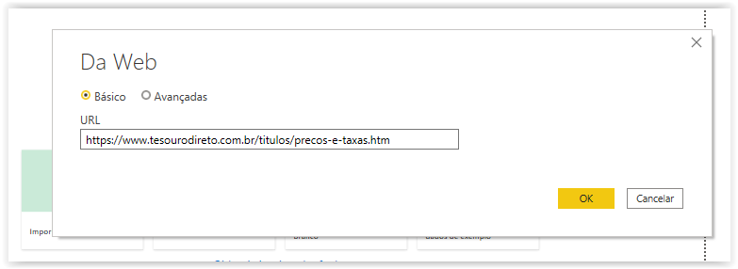
Copie o endereço: https://www.tesourodireto.com.br/titulos/precos-e-taxas.htm

Slide 13
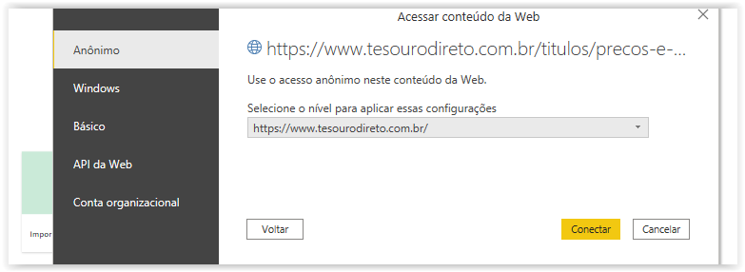
Coloque as credenciais Selecione “Conectar”

Slide 14
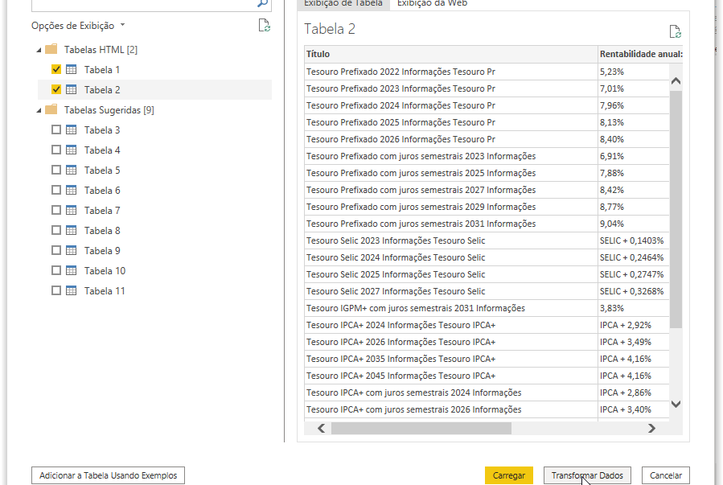
No navegador, selecione as tabelas que você quer, e clique em “Transformar Dados”

Slide 15
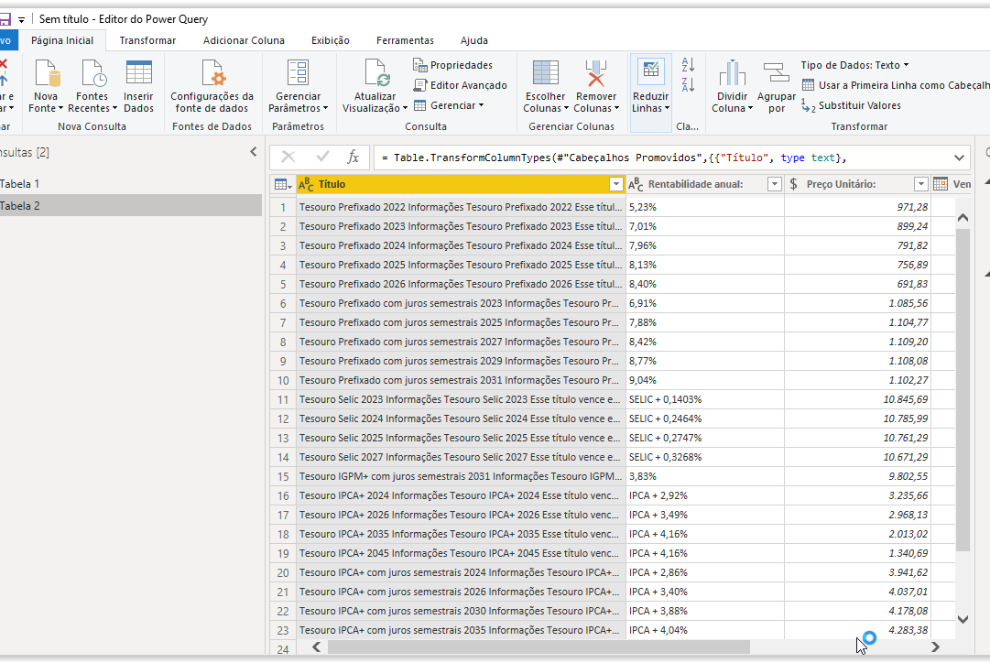
No Power Query, você tem acesso aos dados e pode transformar os dados e enviar para o Power BI

Slide 16

E se o Power BI não conseguir identificar as tabelas automaticamente??

Slide 17
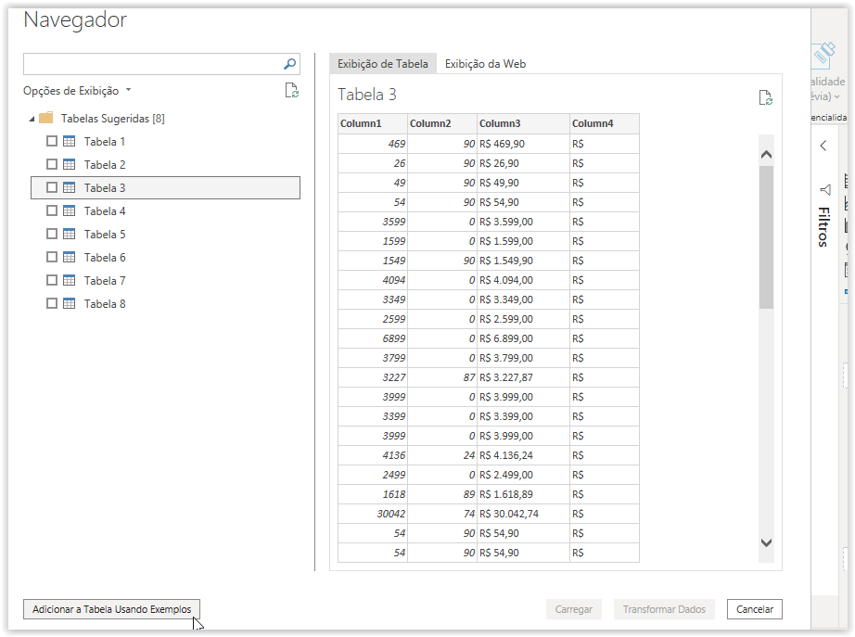
Acione a tabela usando exemplos

Slide 18
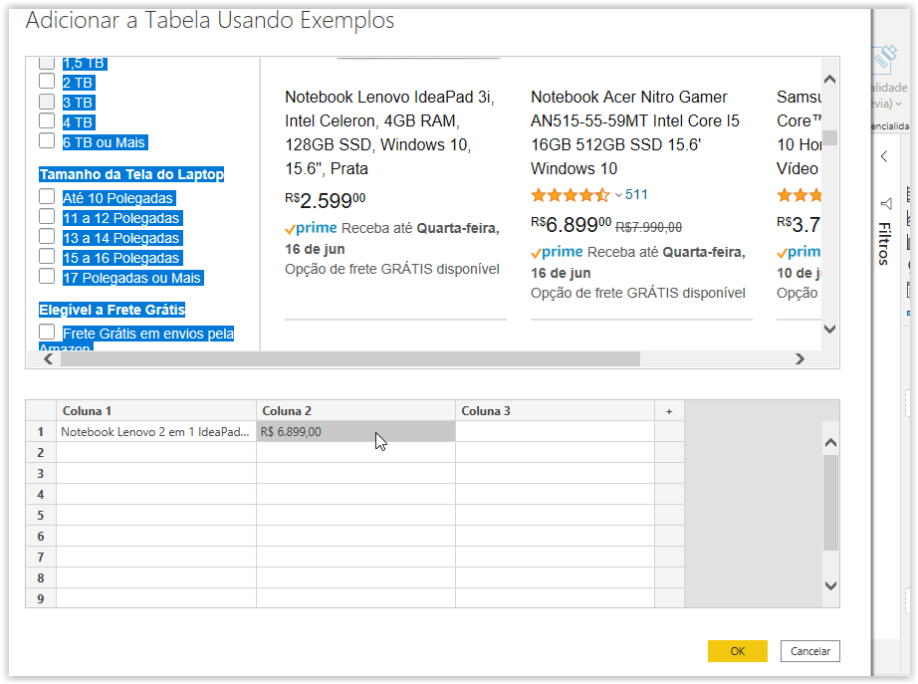
Pesquise os campos no HTML/CSS que você deseja pesquisar

Slide 19

Vamos juntar várias pesquisas

Slide 20
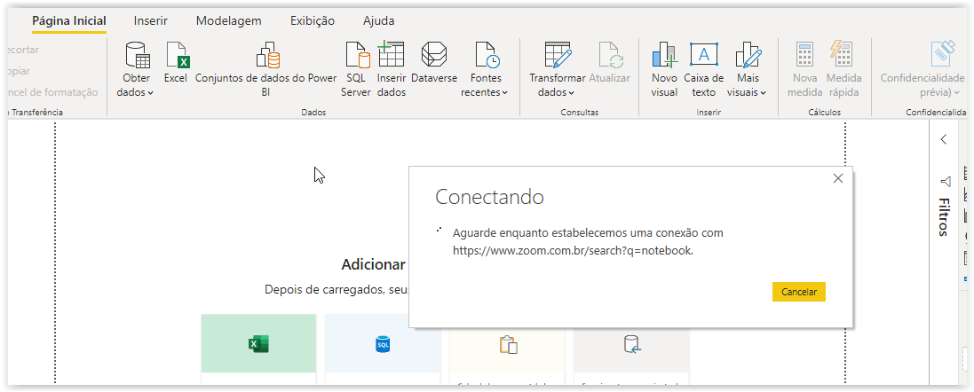
Zoom

Slide 21
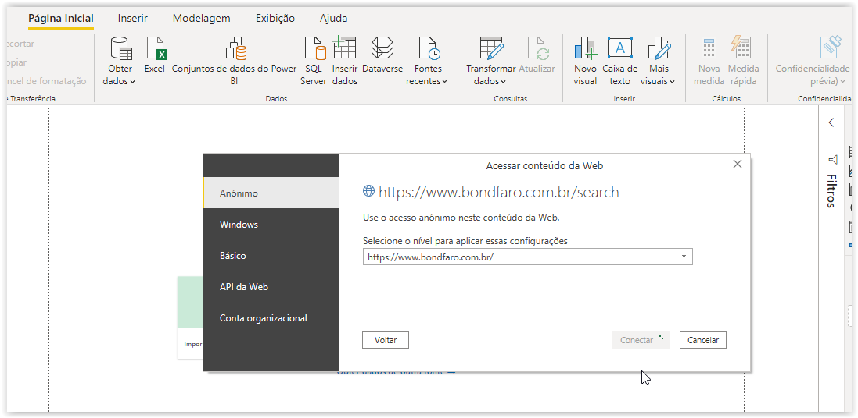
Bondfaro

Slide 22
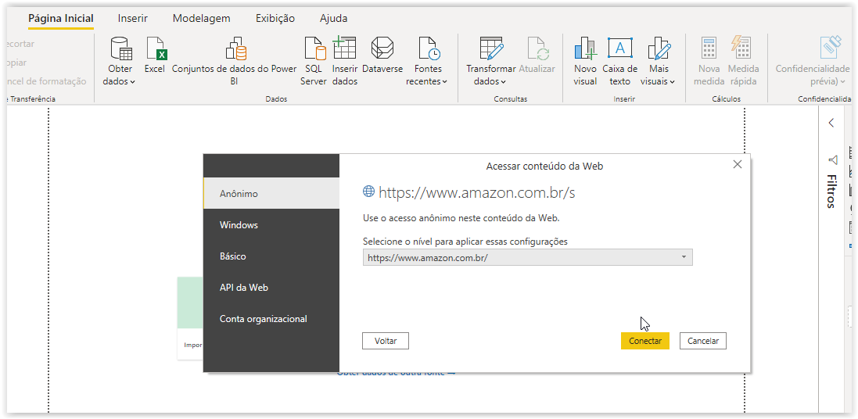
Amazon

Slide 23
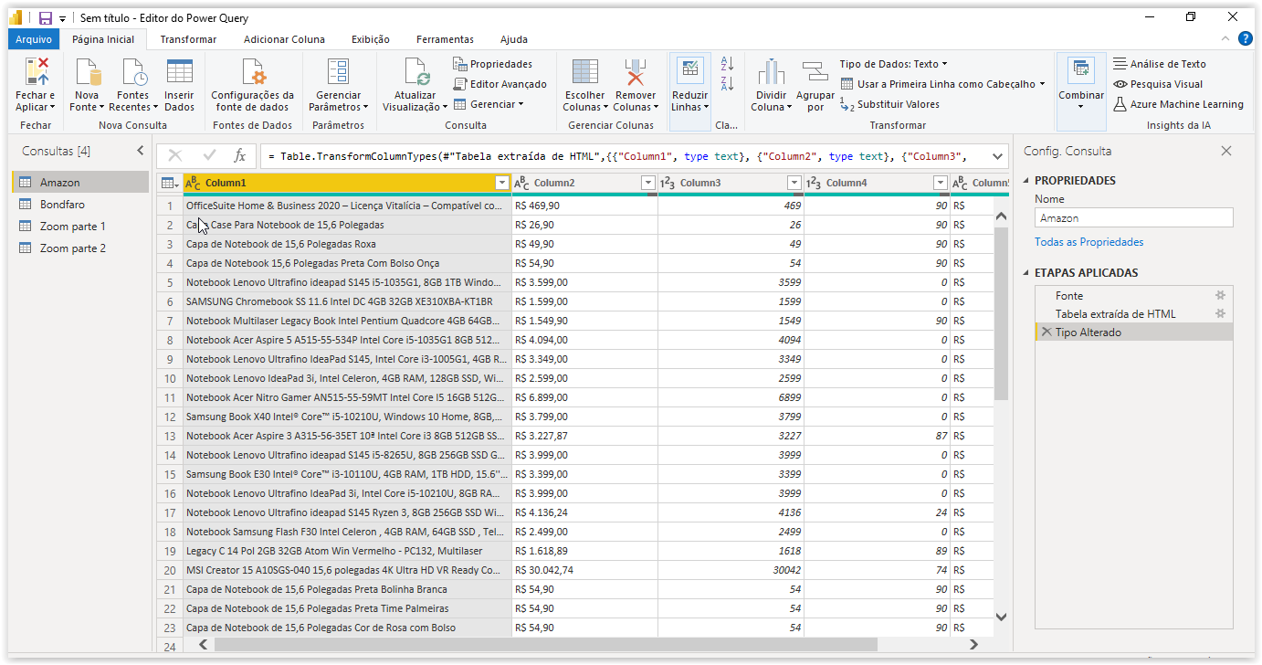
Olha como é que fica...

Slide 24
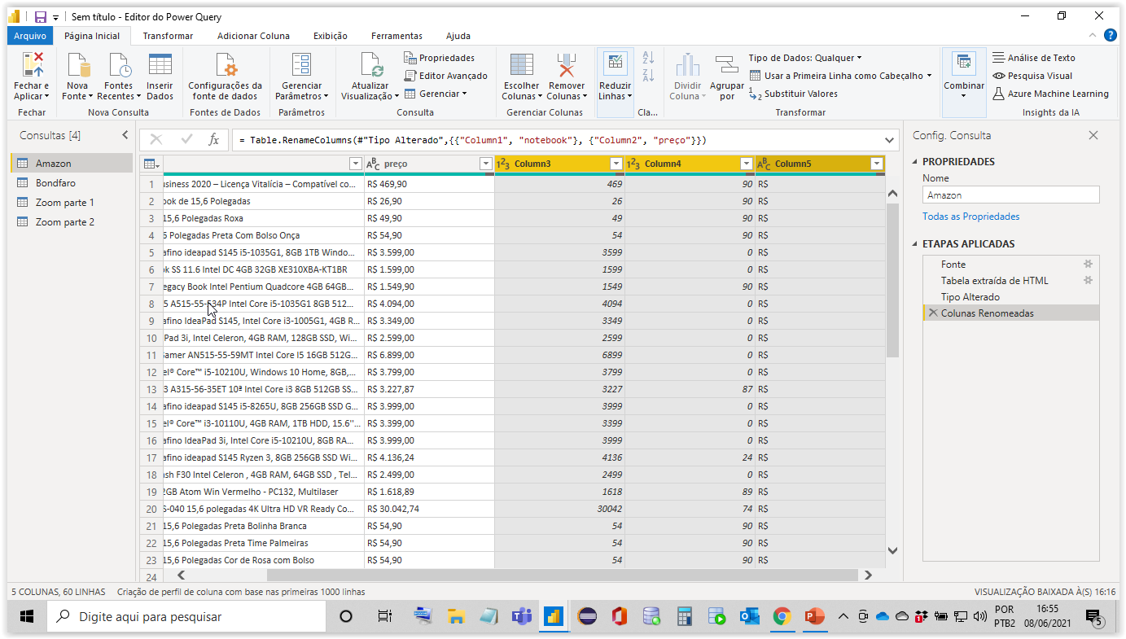
Trabalhe os dados Retire o que não interessa

Slide 25
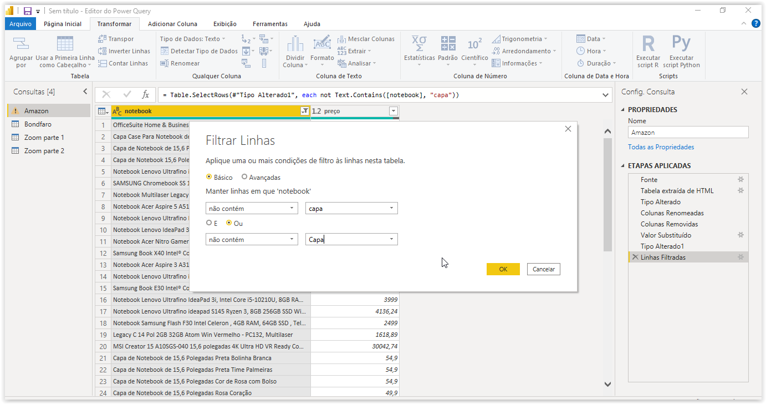
Filtre os dados

Slide 26
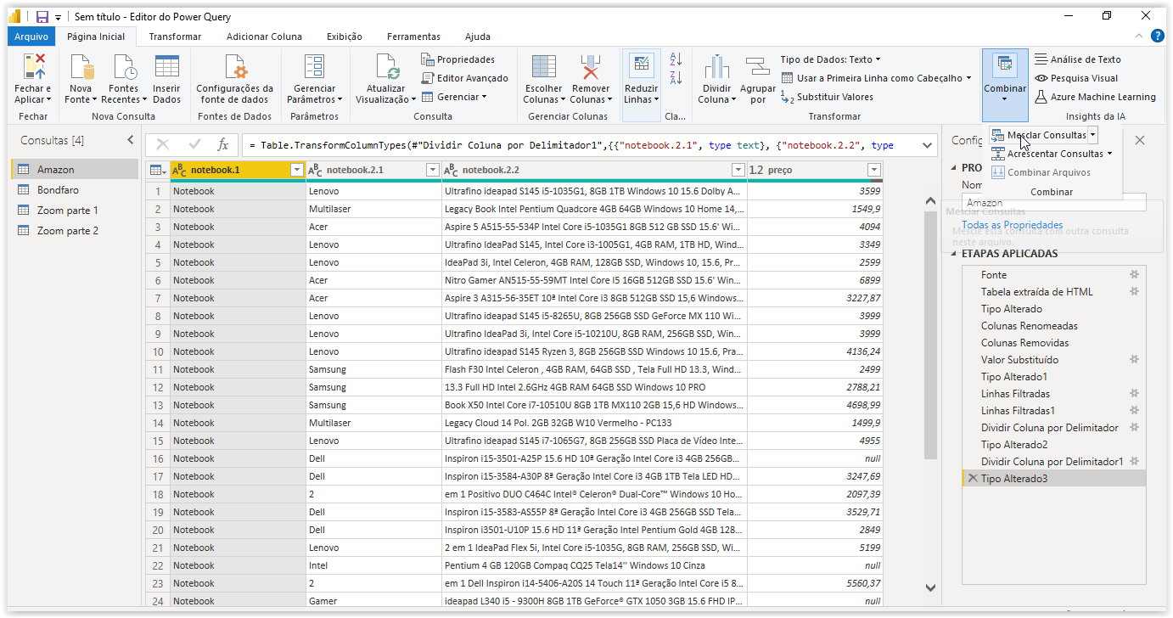
Mesclando tabelas

Slide 27
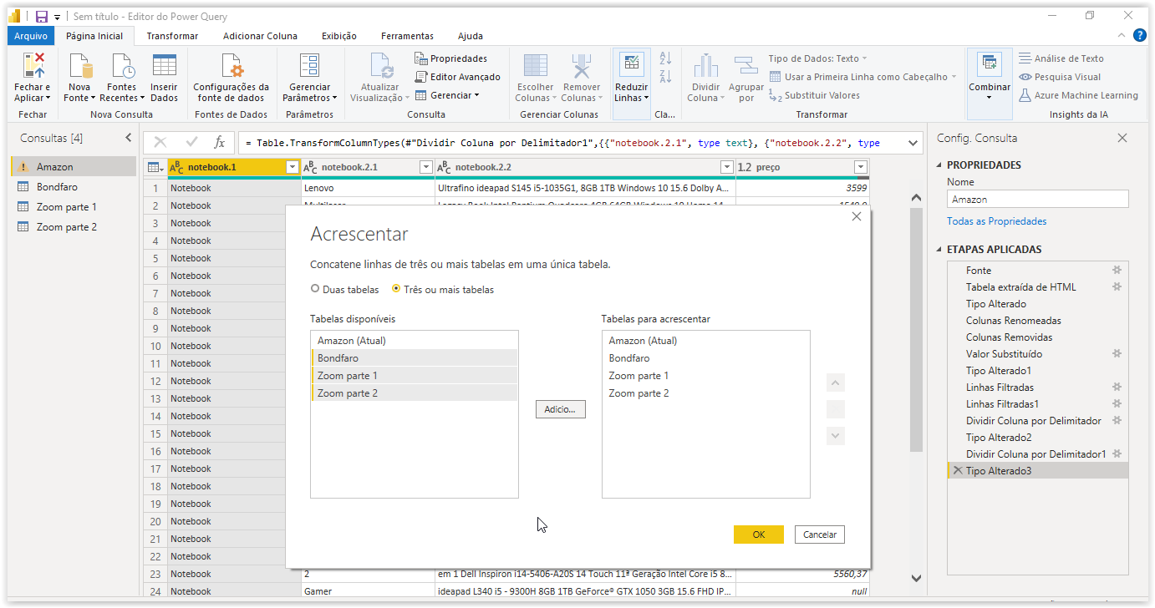
Combinar 3 ou mais tabelas

Slide 28
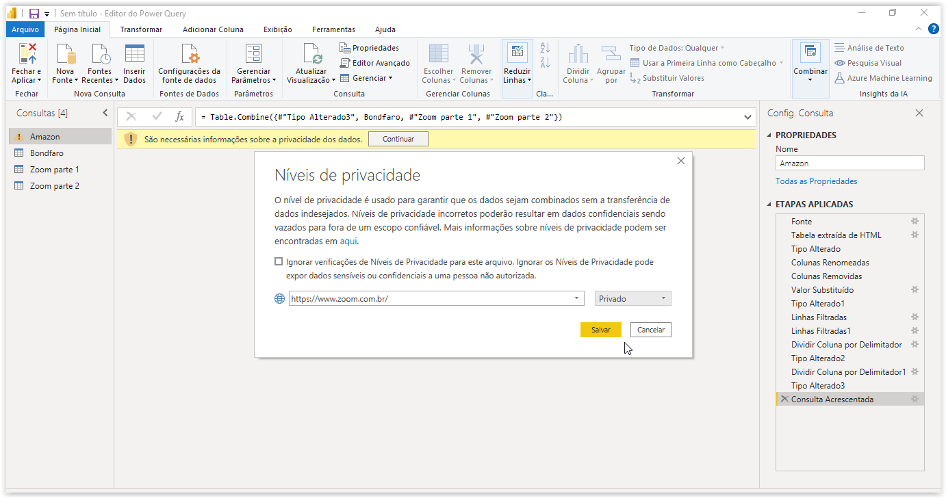
Defina a privacidade

Slide 29
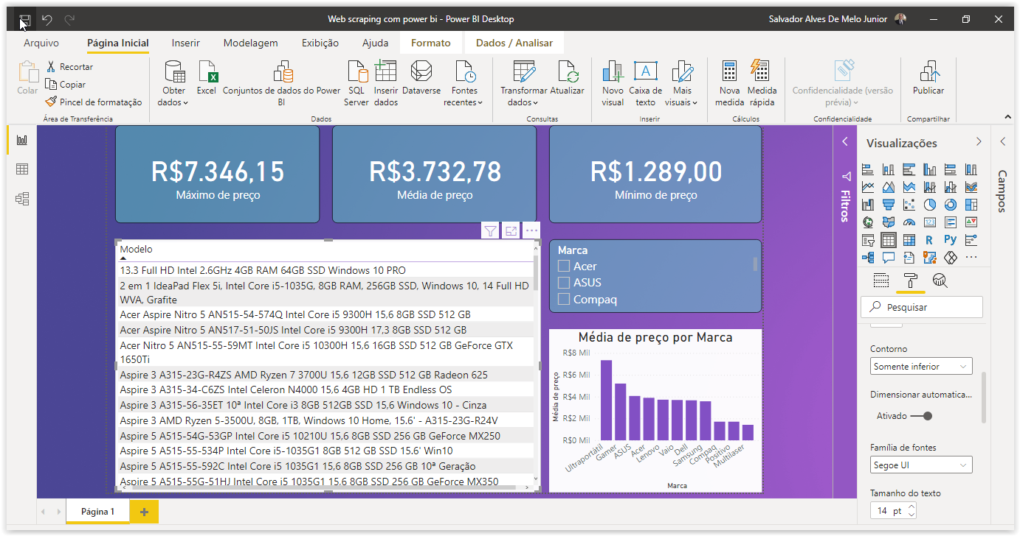
Esse é apenas o início de uma análise

